Slide 1
고속도로 주유소 정보 조회
중간 발표
2016180038 장은선
2016184009 김하은
1

Slide 2
목차
사용한
API
일정
구현 기능
시연
2

Slide 3
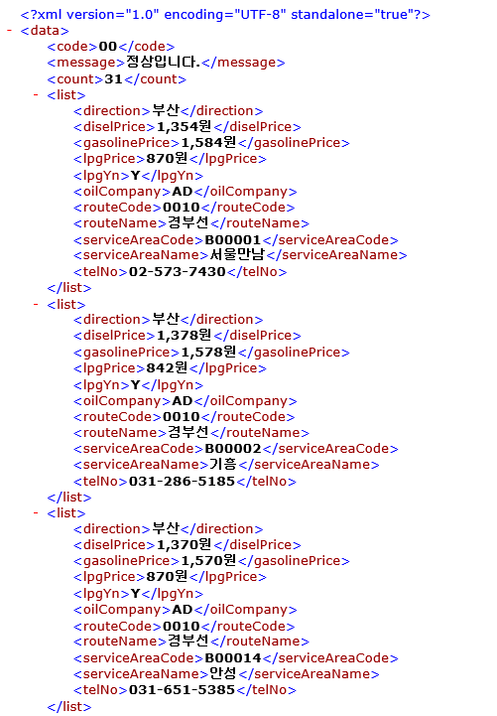
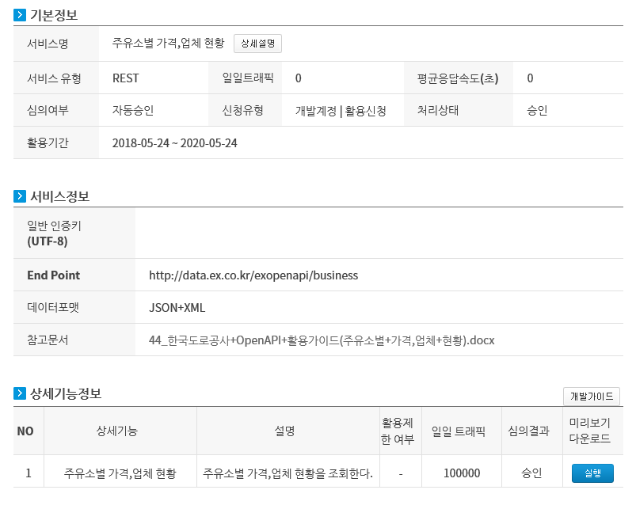
사용한 API
3

Slide 4
일정
주차 | 일정
1주차 | 주제 탐색 (실패를 매우 많이 겪음)
2주차 | 주제 선정, GUI 구현, 오픈API 연동 구현, 방향으로 검색 구현, 중간 발표
3주차 | 도로명과 방향으로 검색 구현, 연료 종류별 오름차순/내림차순 정렬 지도 출력, 이메일 보내기
4주차 | 텔레그램 봇 만들기
4

Slide 5
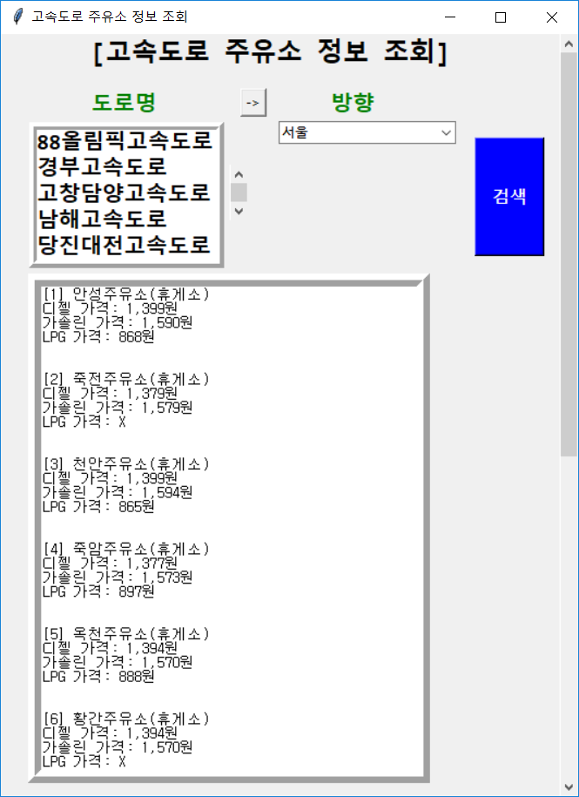
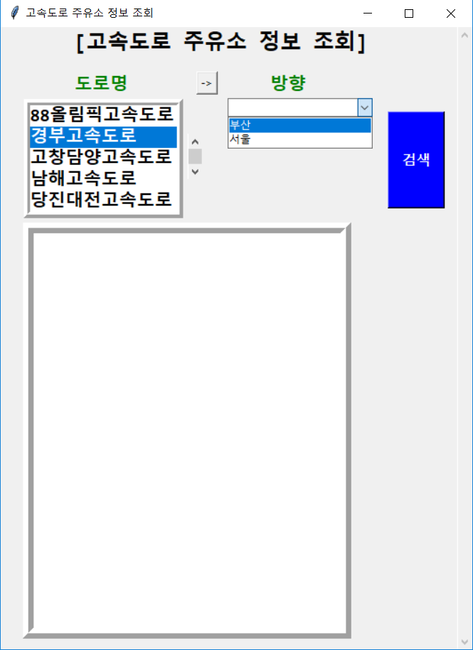
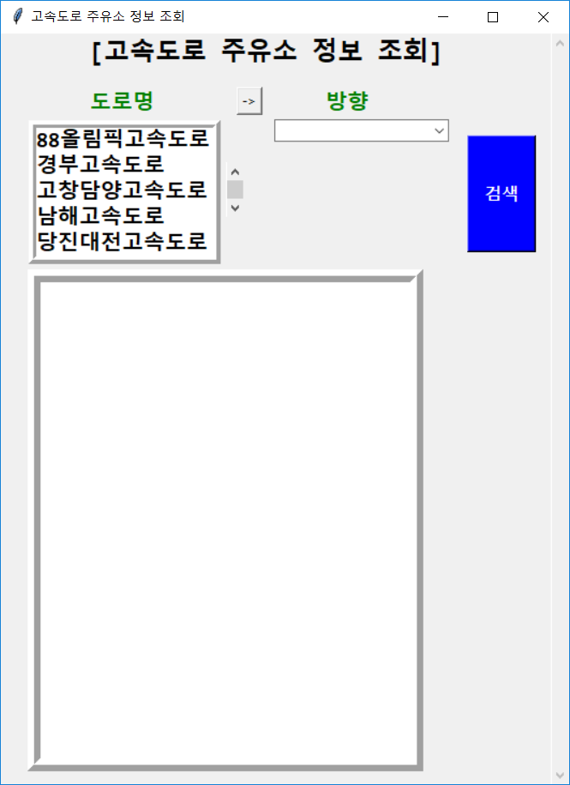
구현 기능
5

Slide 6
시연
6

